Slide 1


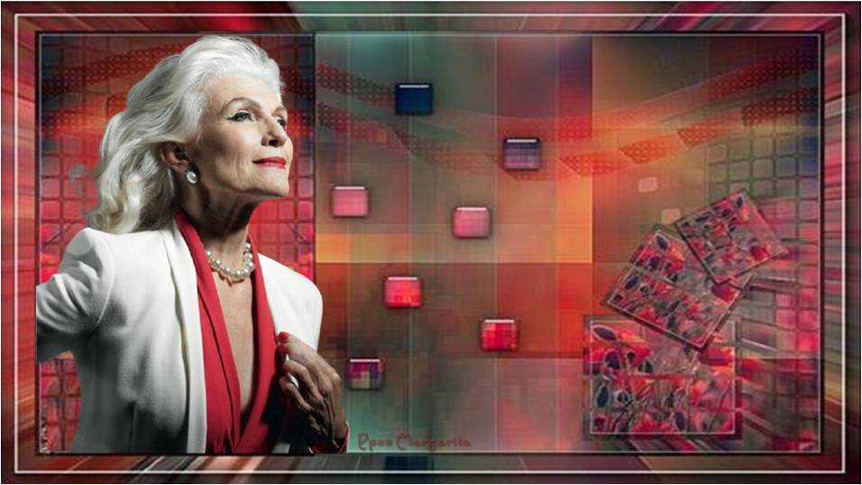
Cuando Sea
Mas Vieja...

Slide 2
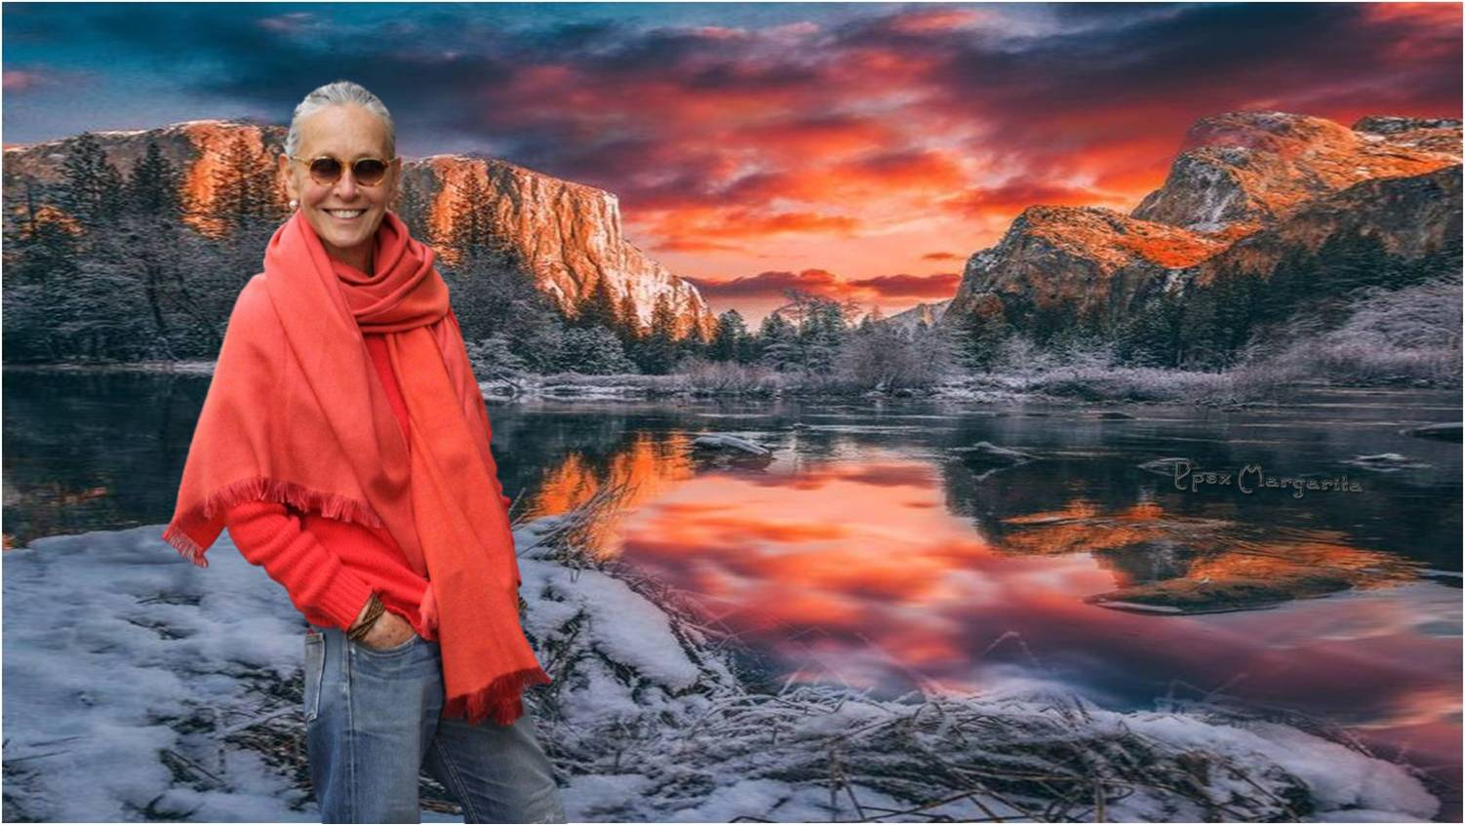

Slide 3
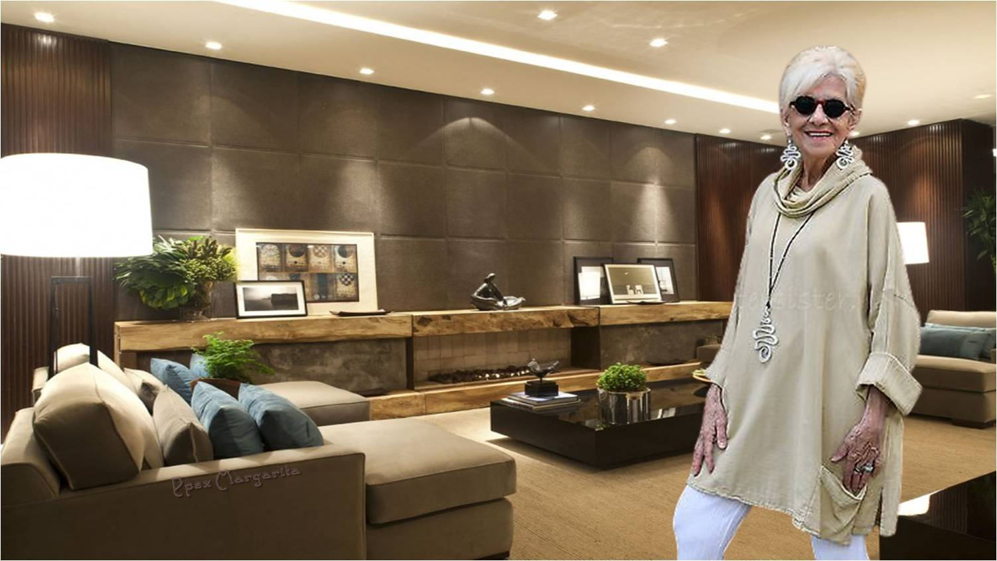
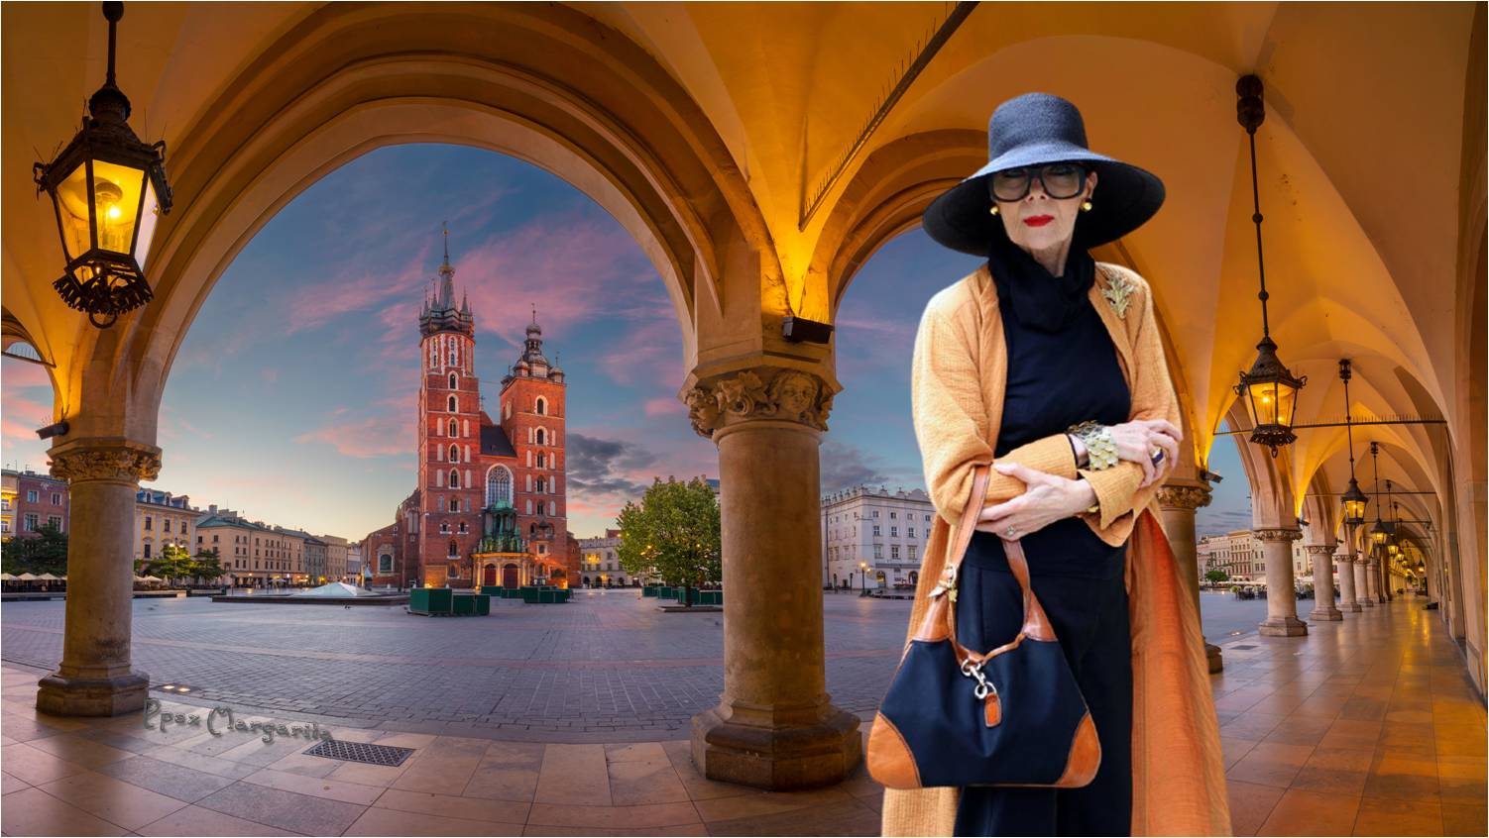
Cuando sea mas vieja,
voy a vivir un poco con cada hijo
Y les daré en su casa todas las alegrías que ellos me dieron en la mía.

Slide 4
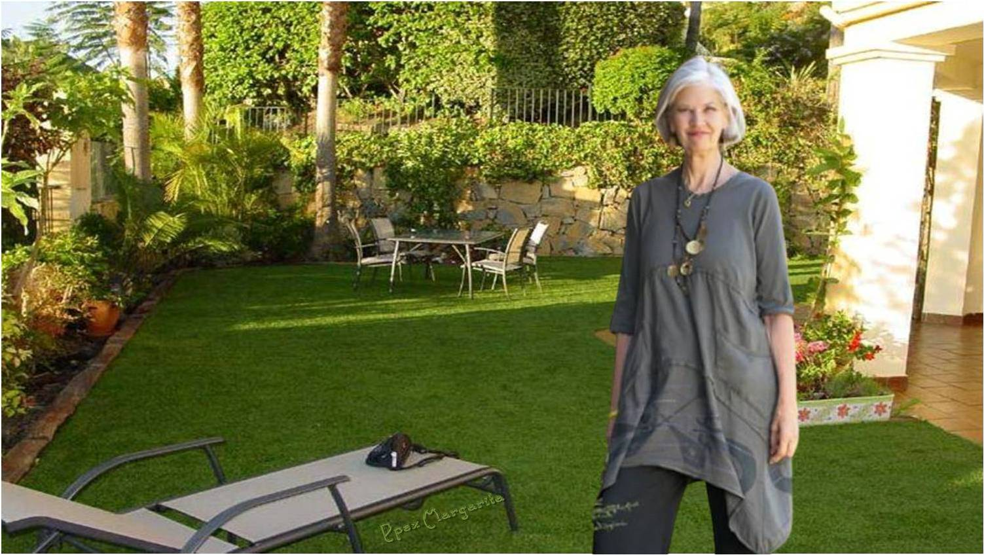
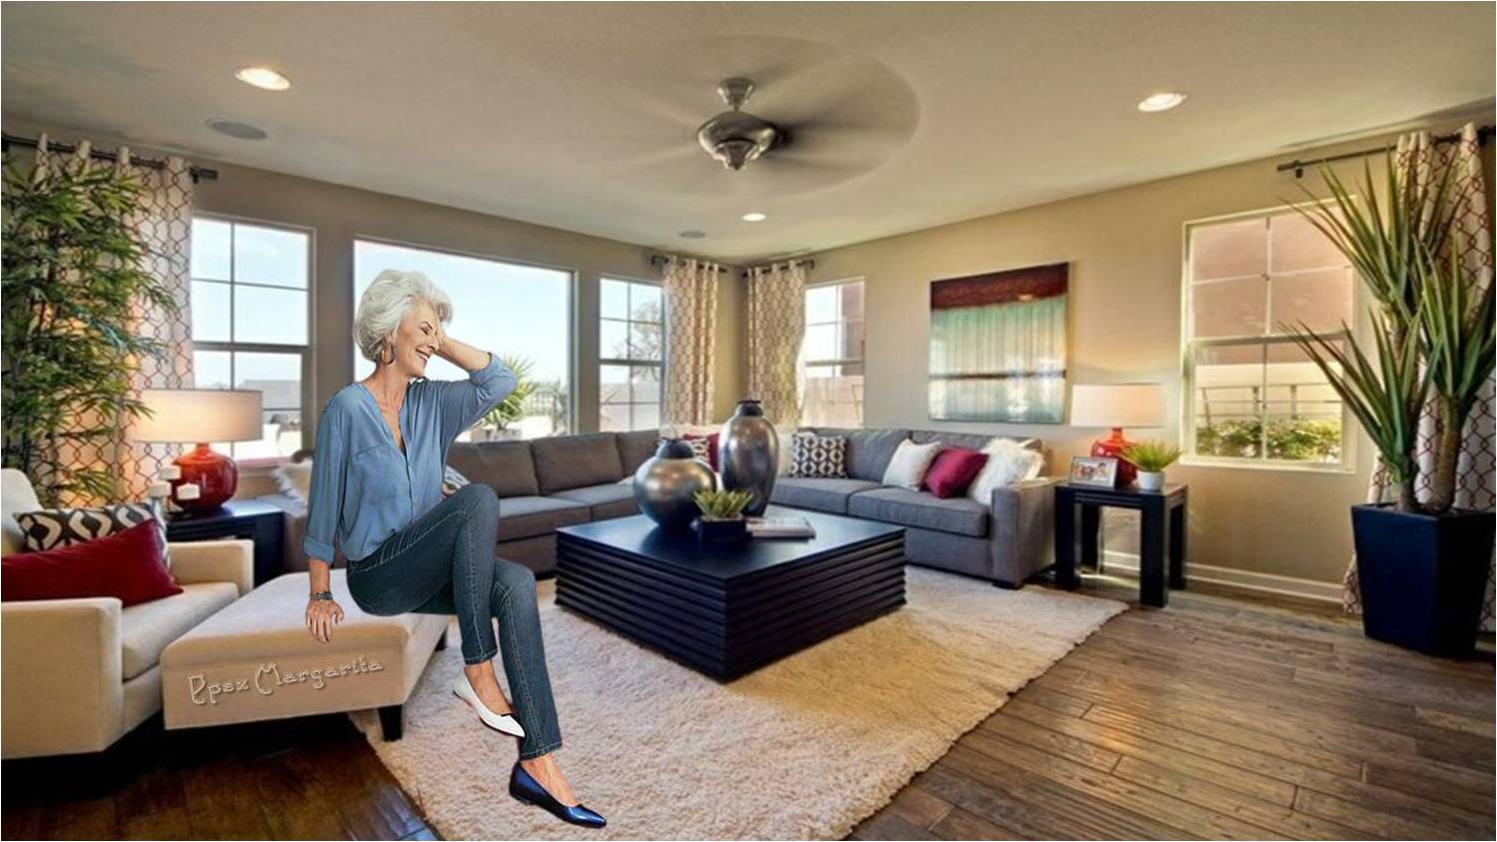
¡Les encantará!
Quiero devolverles todo lo que disfruté cuando ellos hacían las mismas cosas.

Slide 5
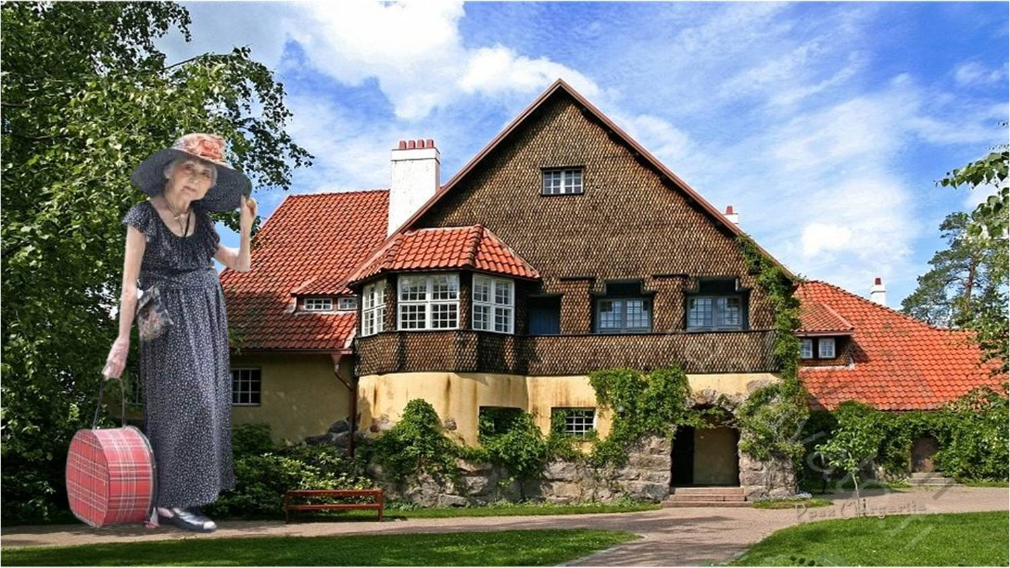

Slide 6

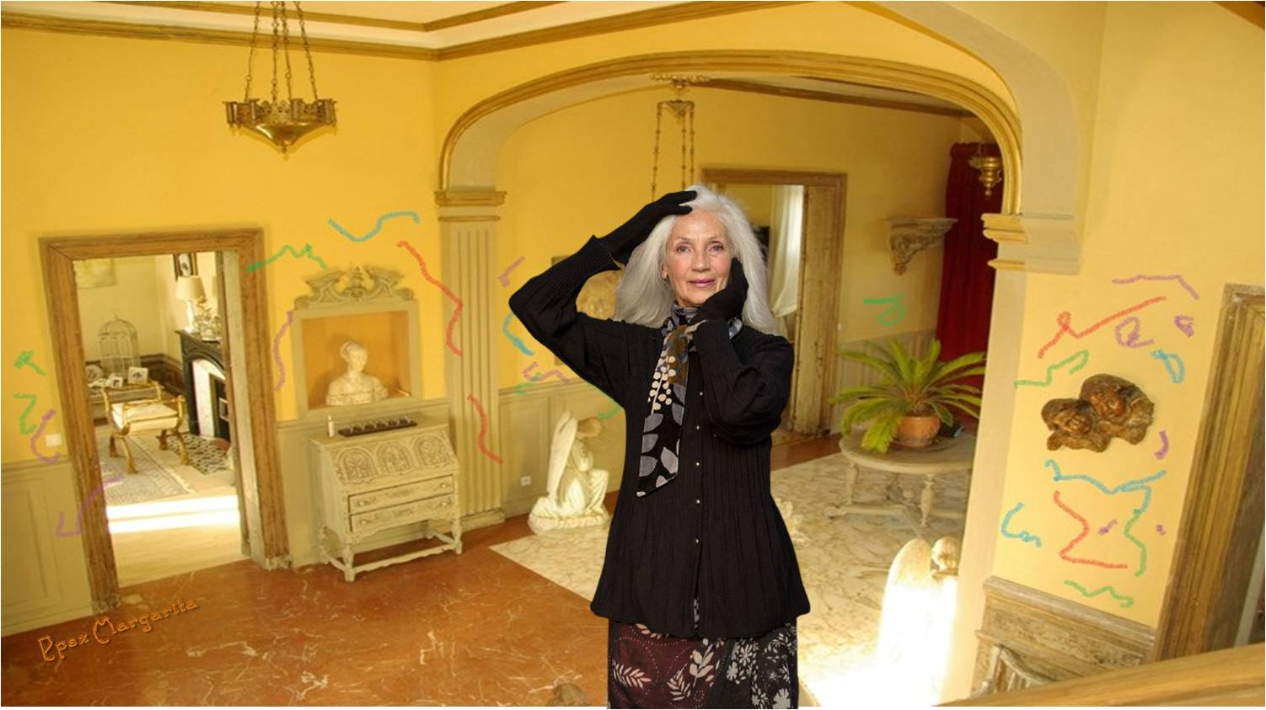
Saltaré sobre los sofás con los zapatos puestos.
Escribiré en las paredes
con lápices de diferentes colores.

Slide 7
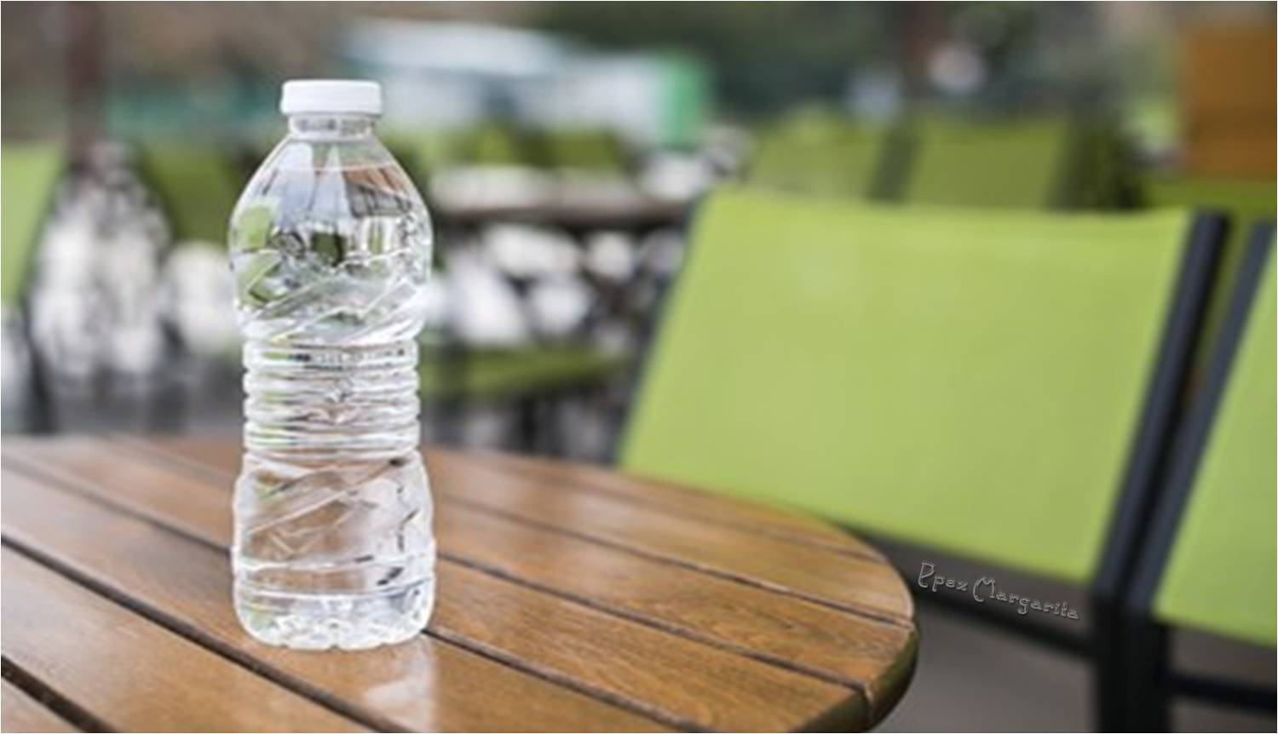
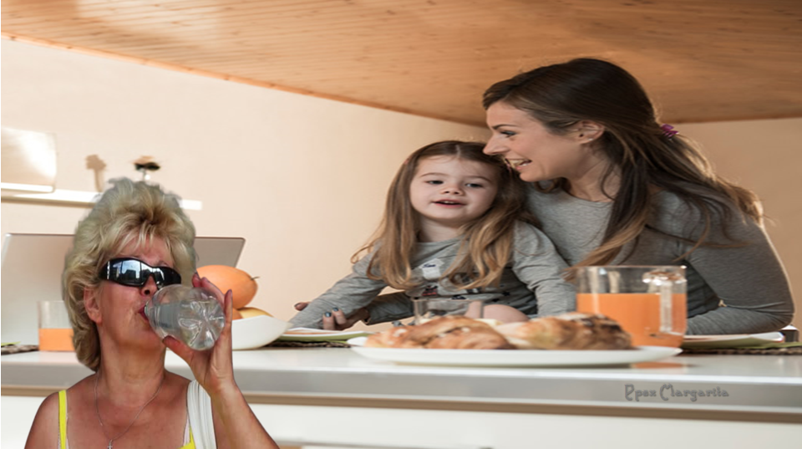
Beberé el agua de la botella
Y la dejaré fuera de la nevera.

Slide 8
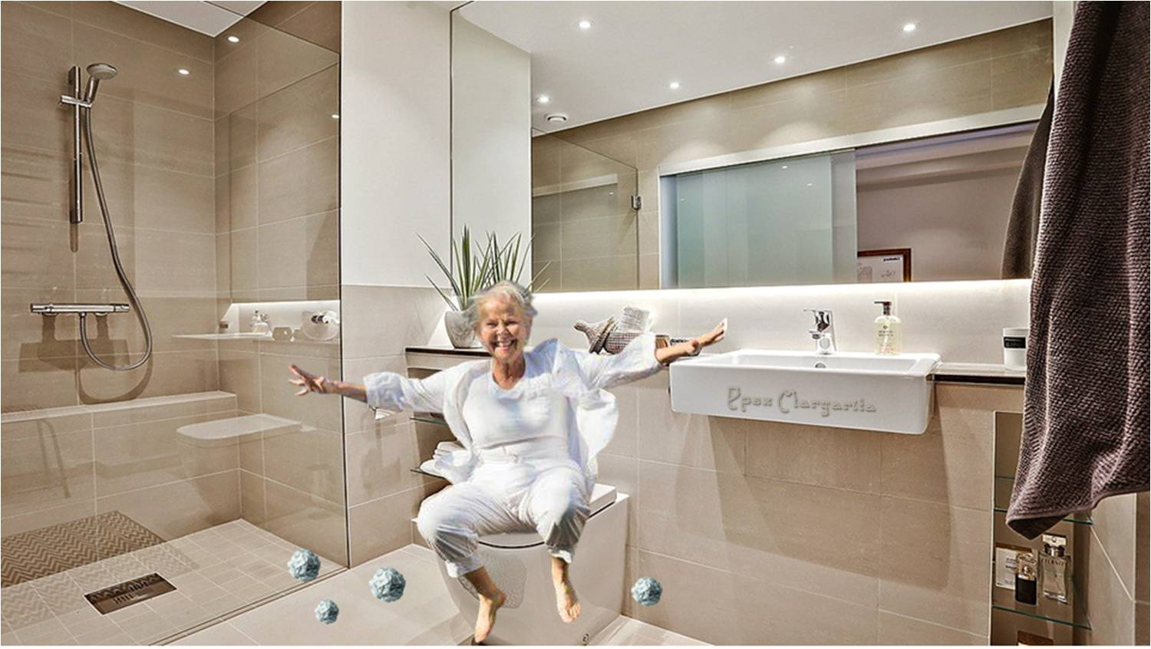
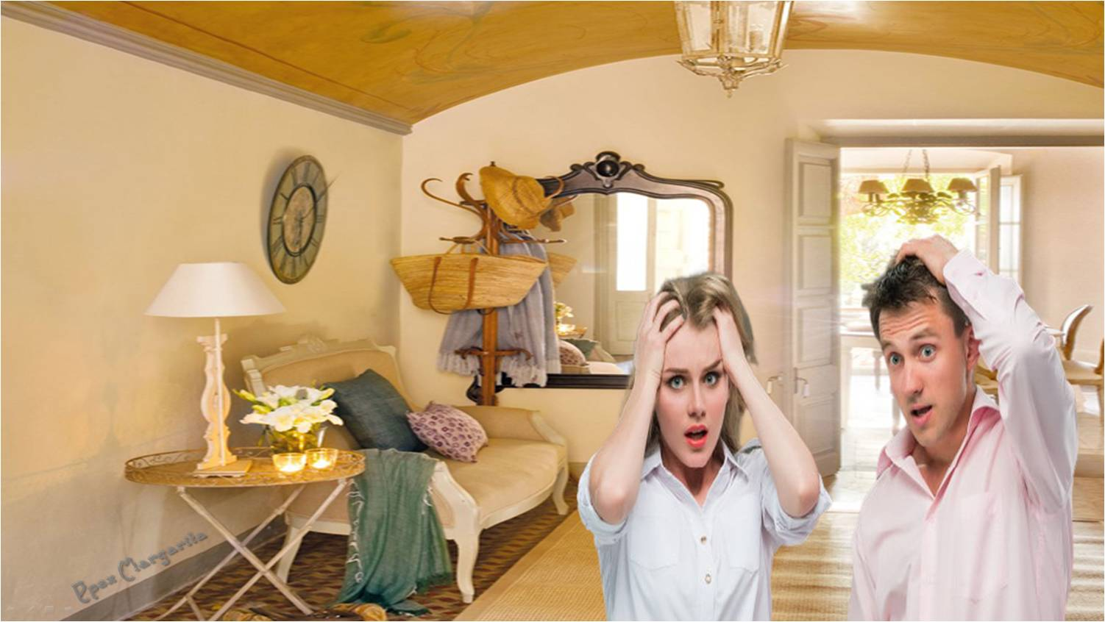
¡Cuán emocionados estarán!
Hare pelotas con el papel toalett.

Slide 9
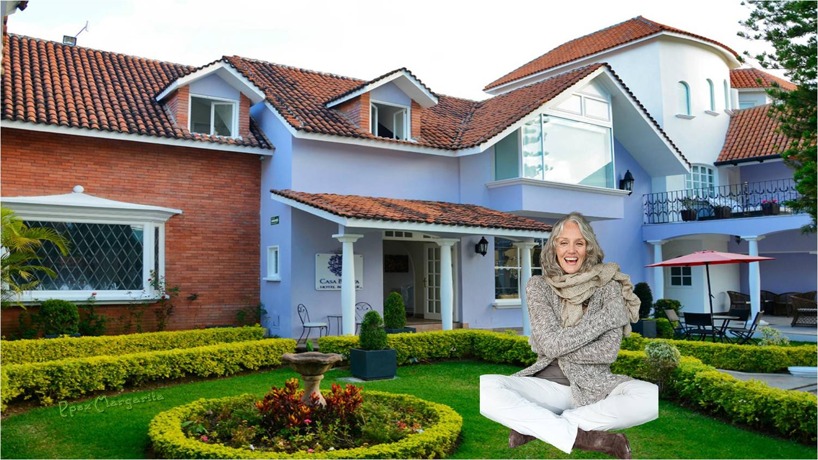

Slide 10
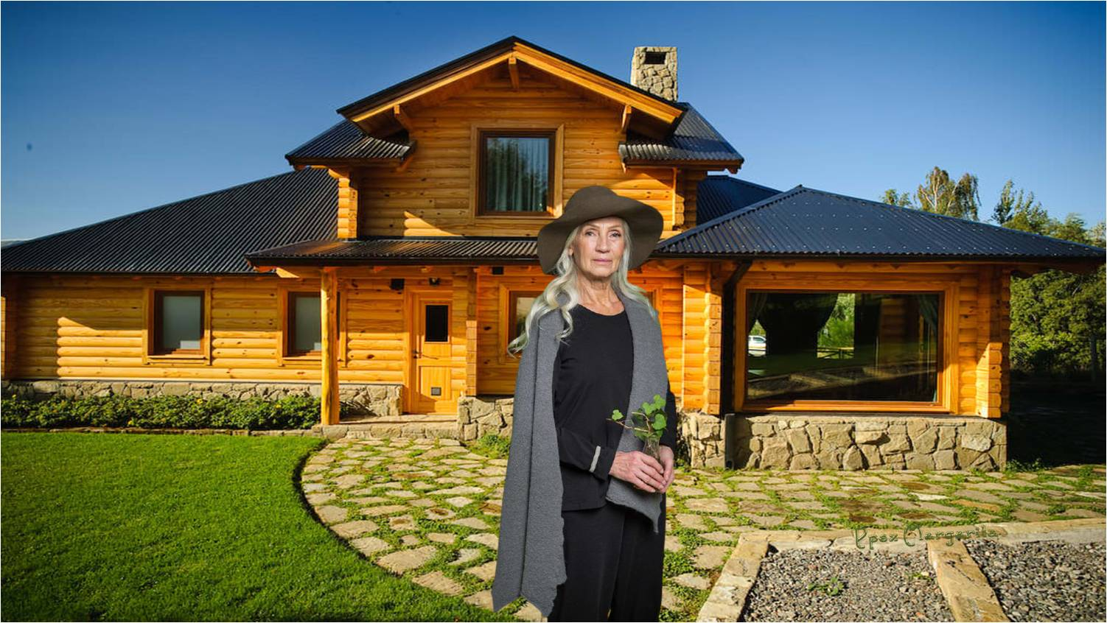
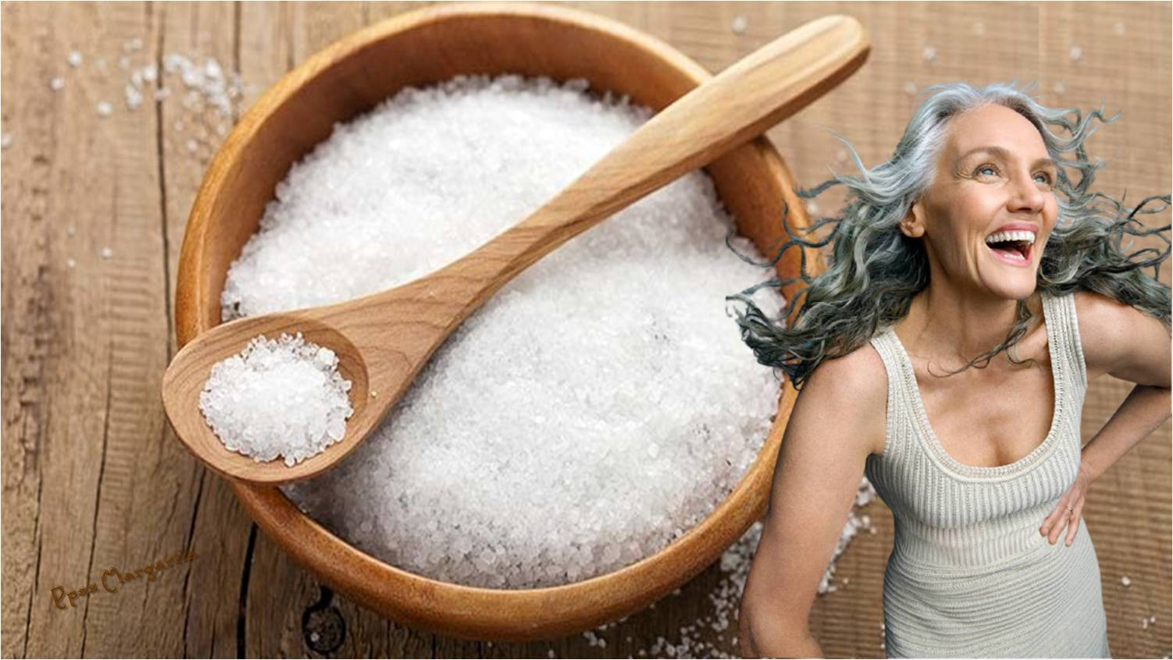
Cuando esté mas vieja y me mude con mis hijos ...
Disfrutaré jugando con el azúcar o la sal.

Slide 11
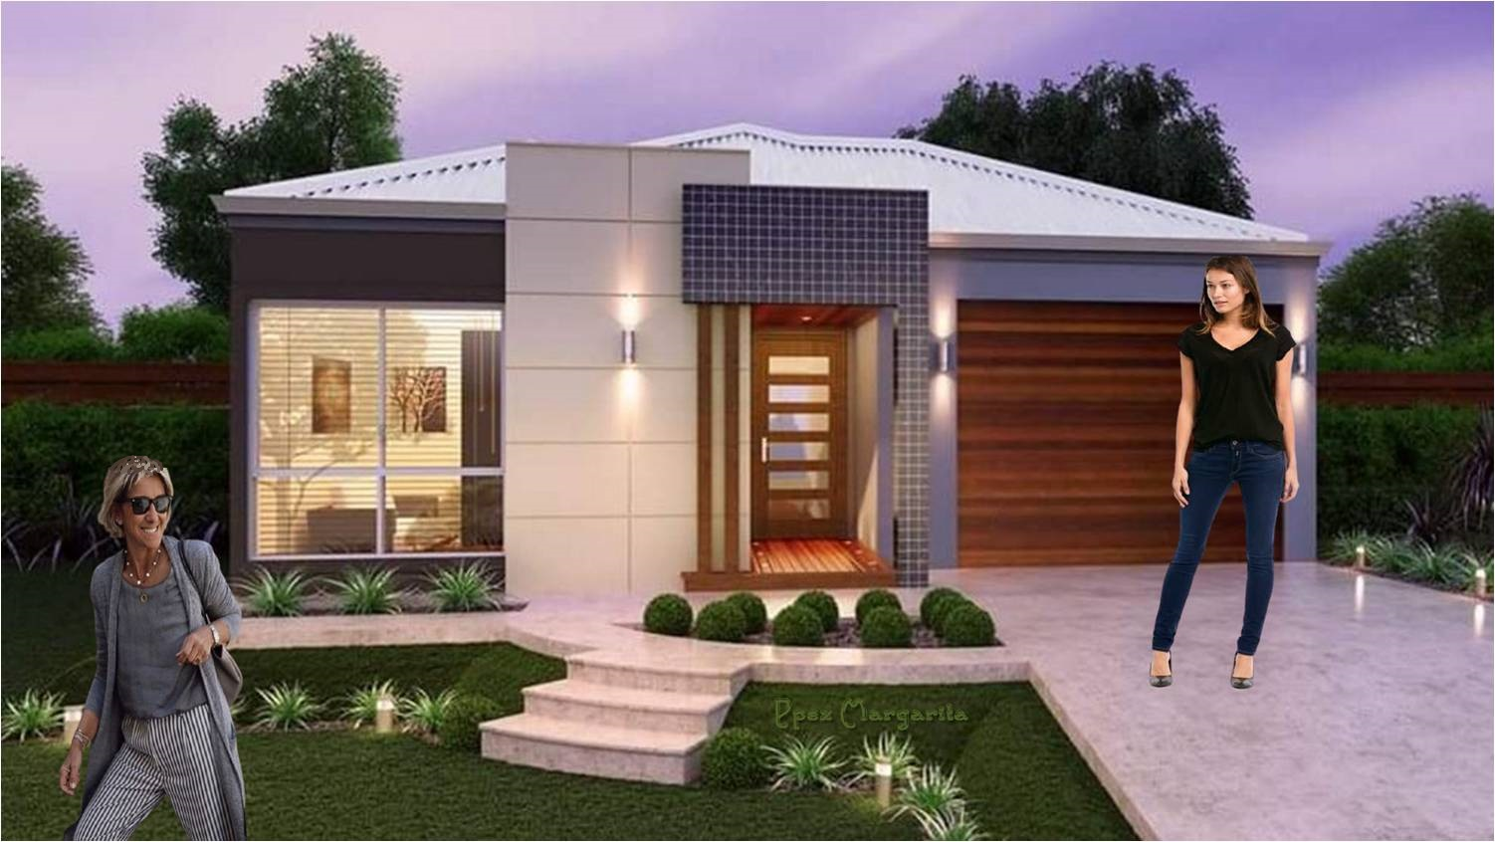
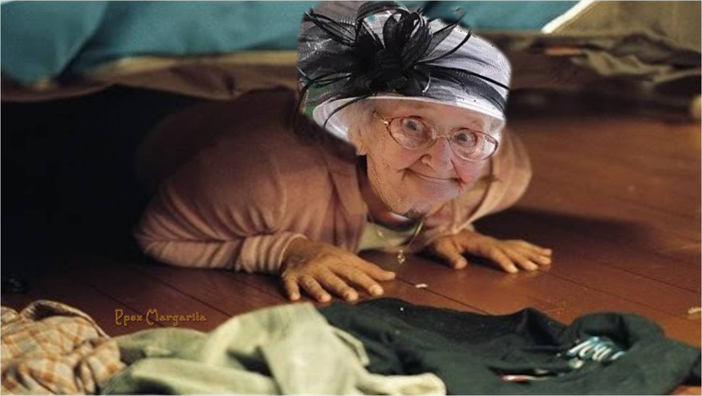
Sacudirán la cabeza y me perseguirán,
Pero me esconderé debajo de la cama.

Slide 12
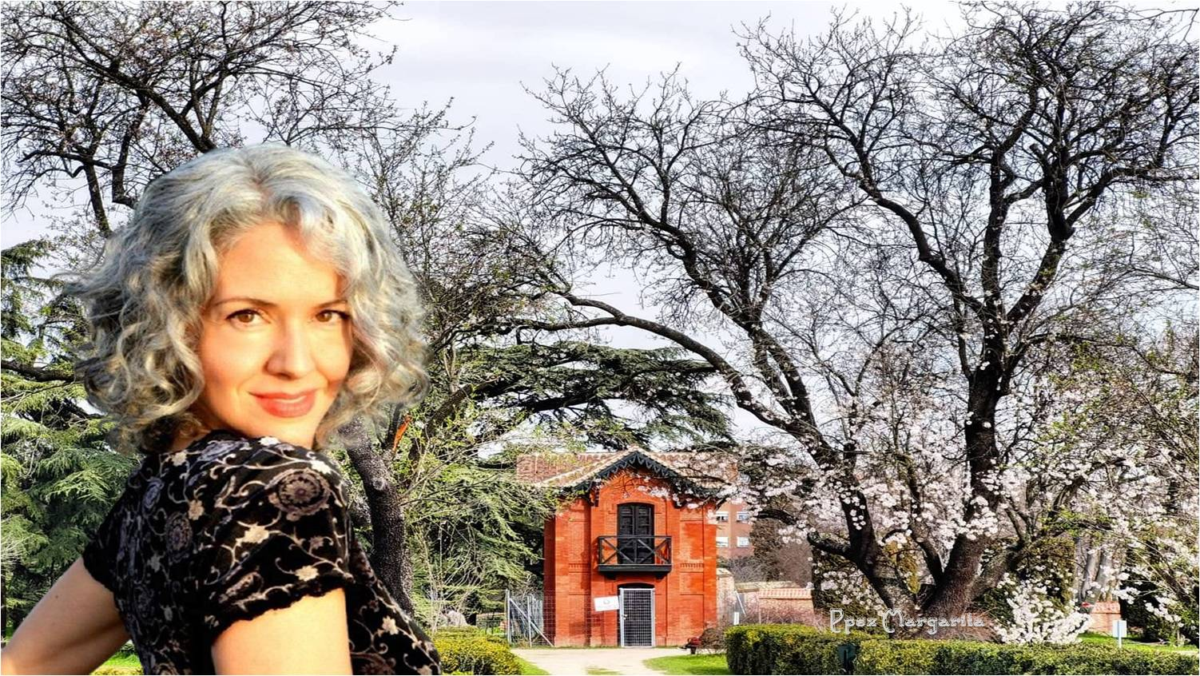
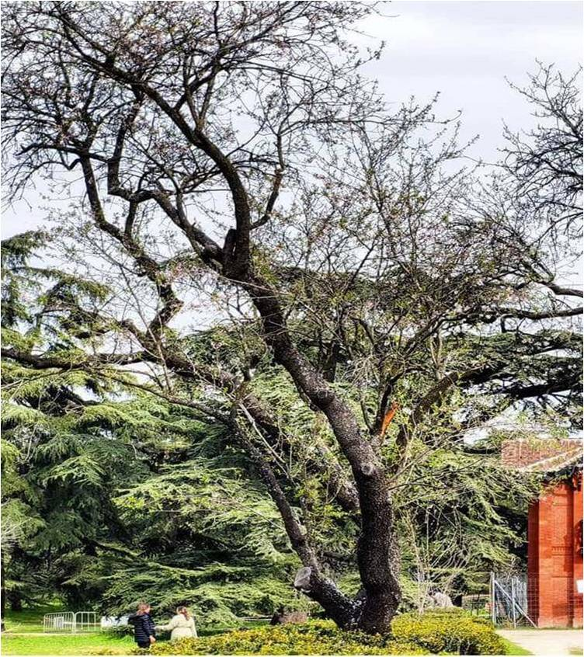
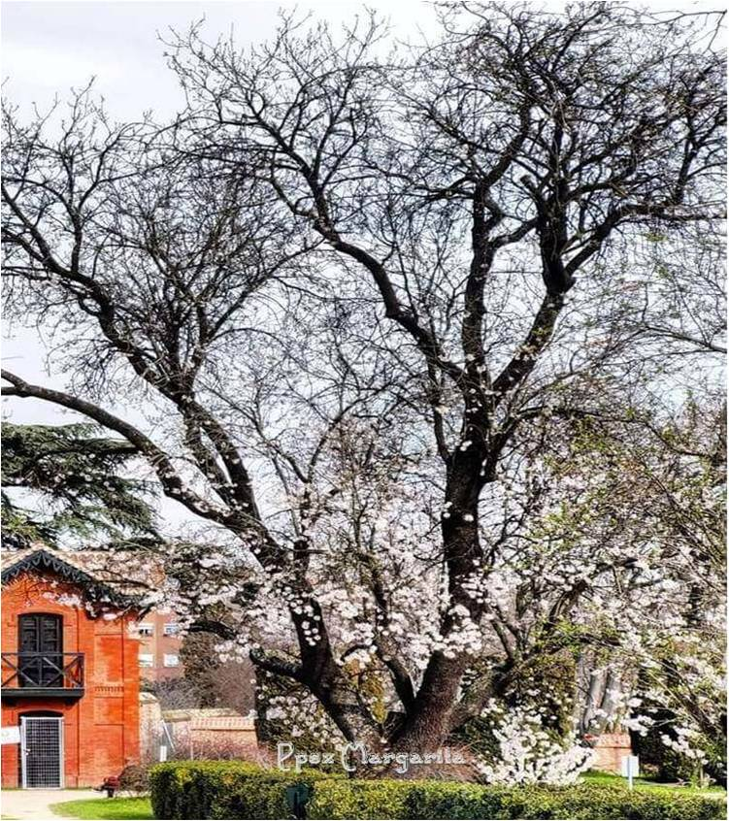

Slide 13
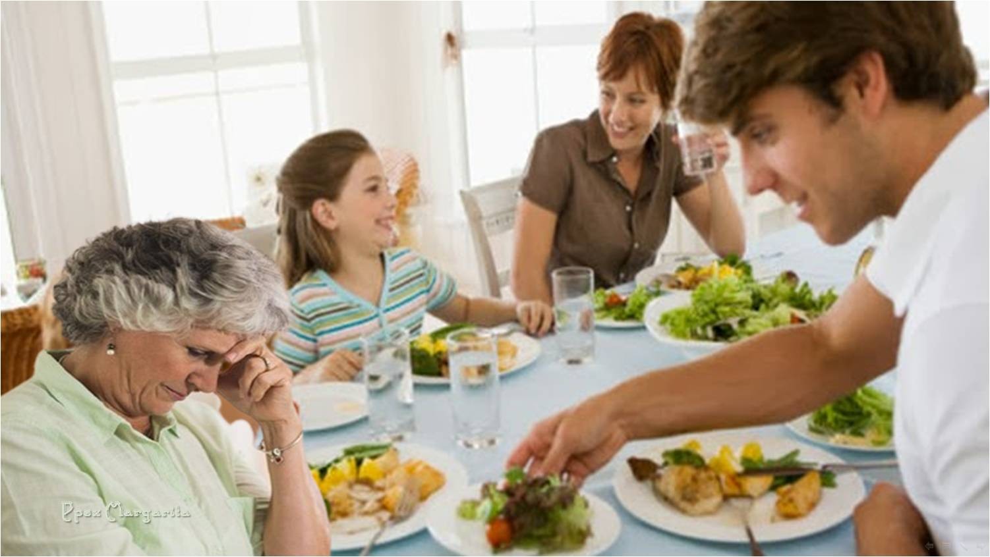
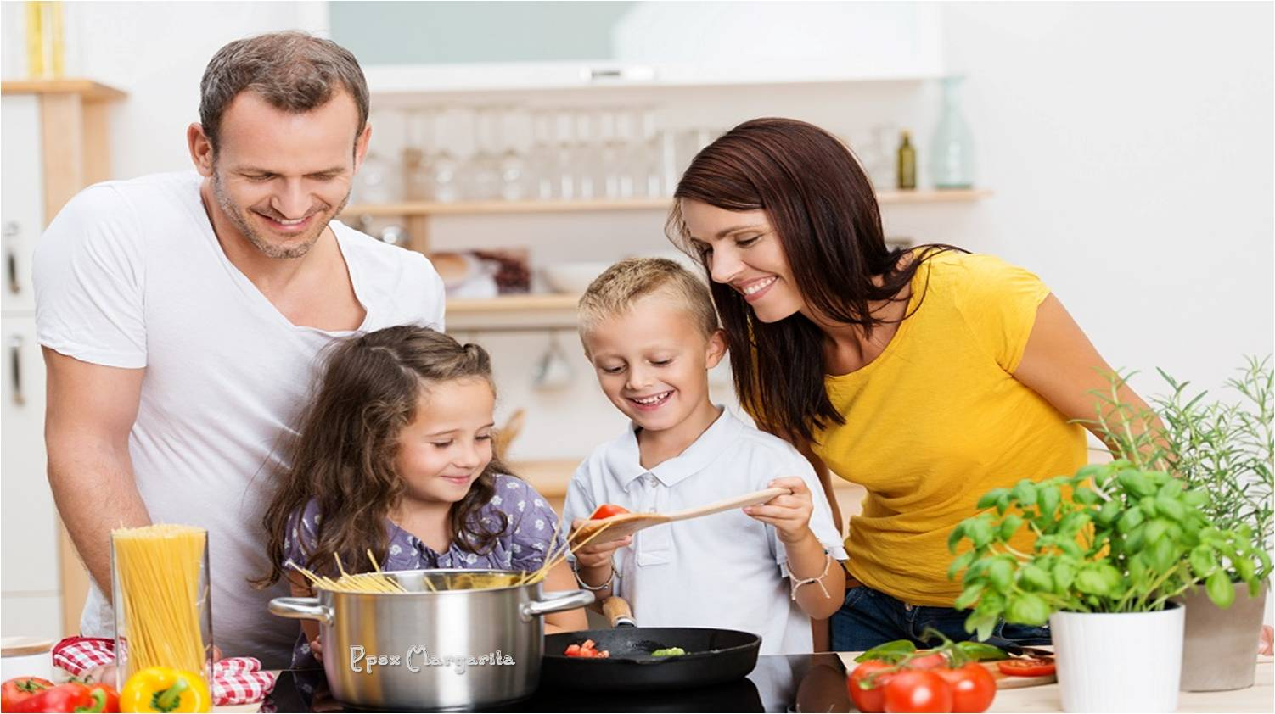
No me comeré las verduras, ensaladas, ni carne.
Cuando me llamen para la cena que prepararon,

Slide 14
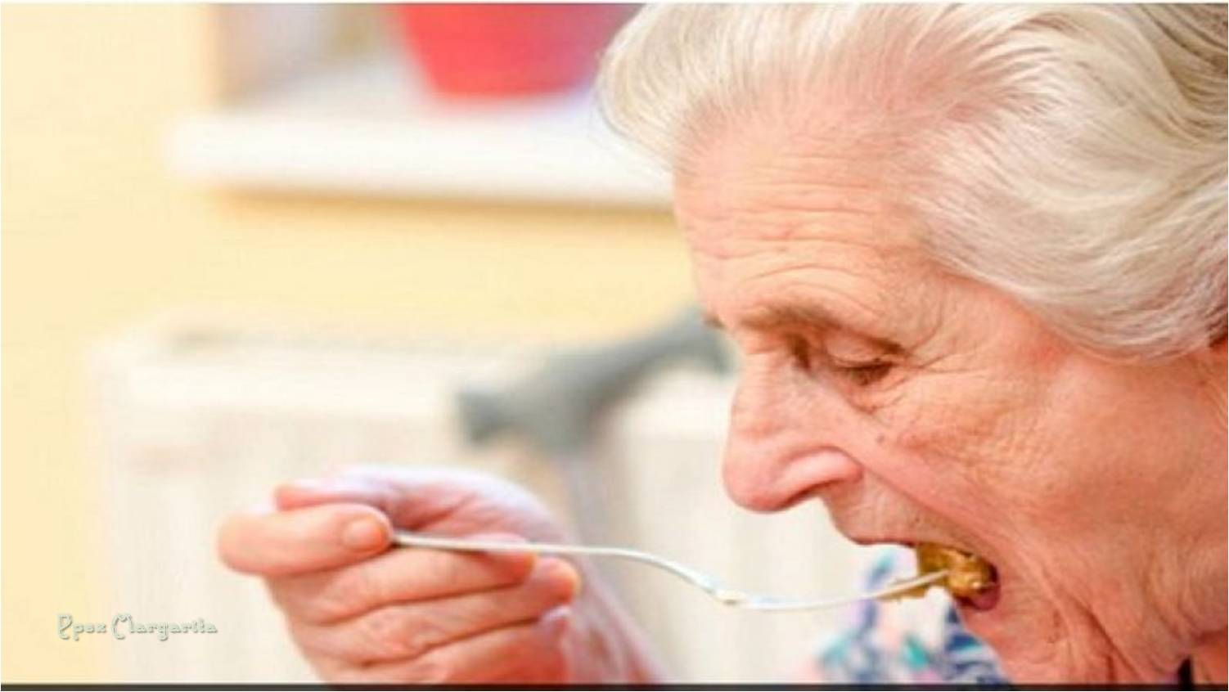
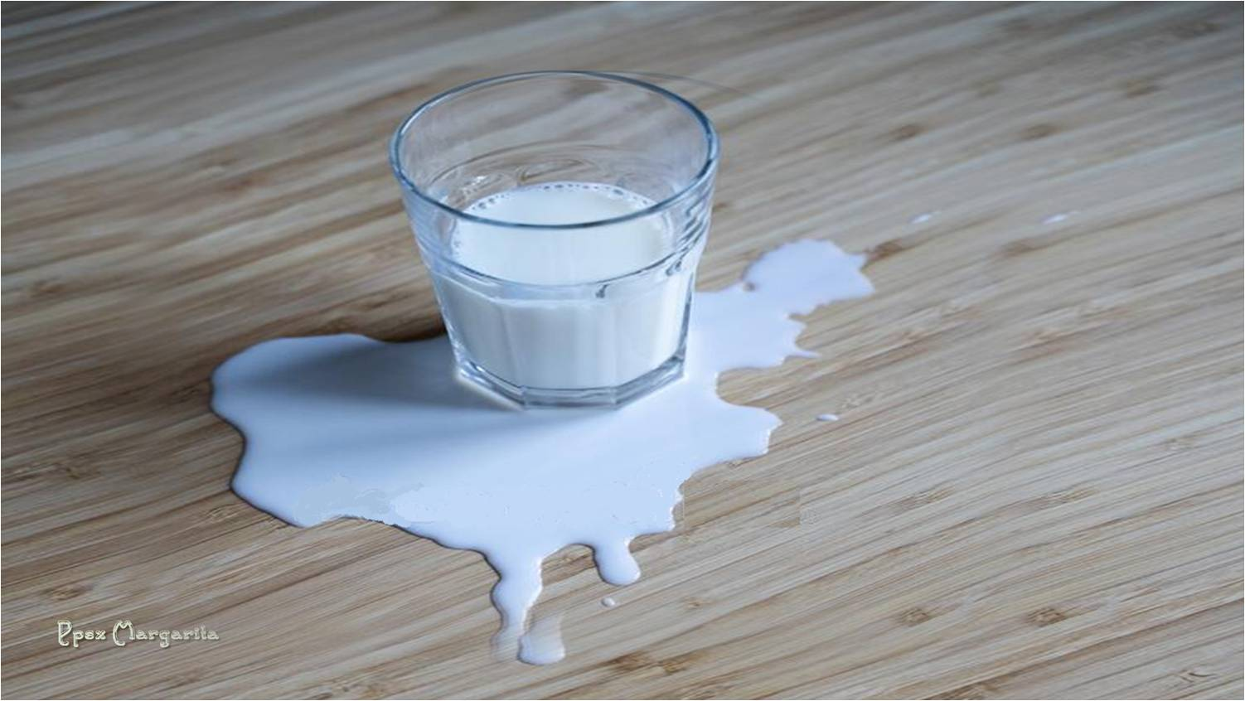
Y derramaré leche sobre la mesa.
Me atragantaré con el arroz
Ppsx Margarita

Slide 15
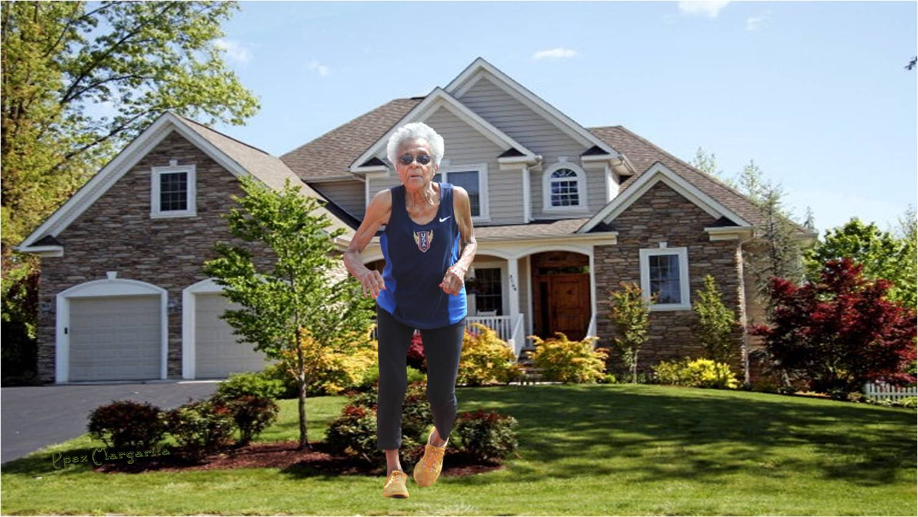
Y cuando se enojen,
¡Correré …
si puedo!

Slide 16
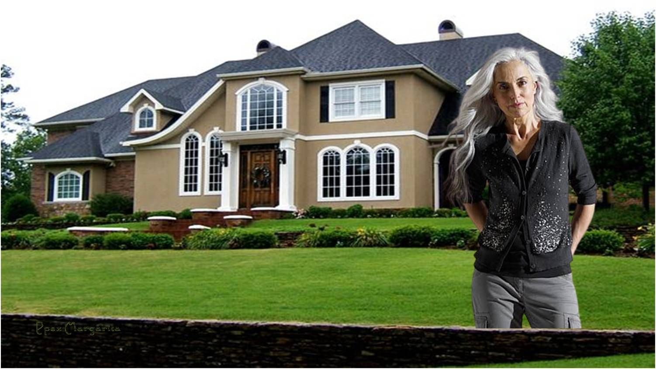


Slide 17
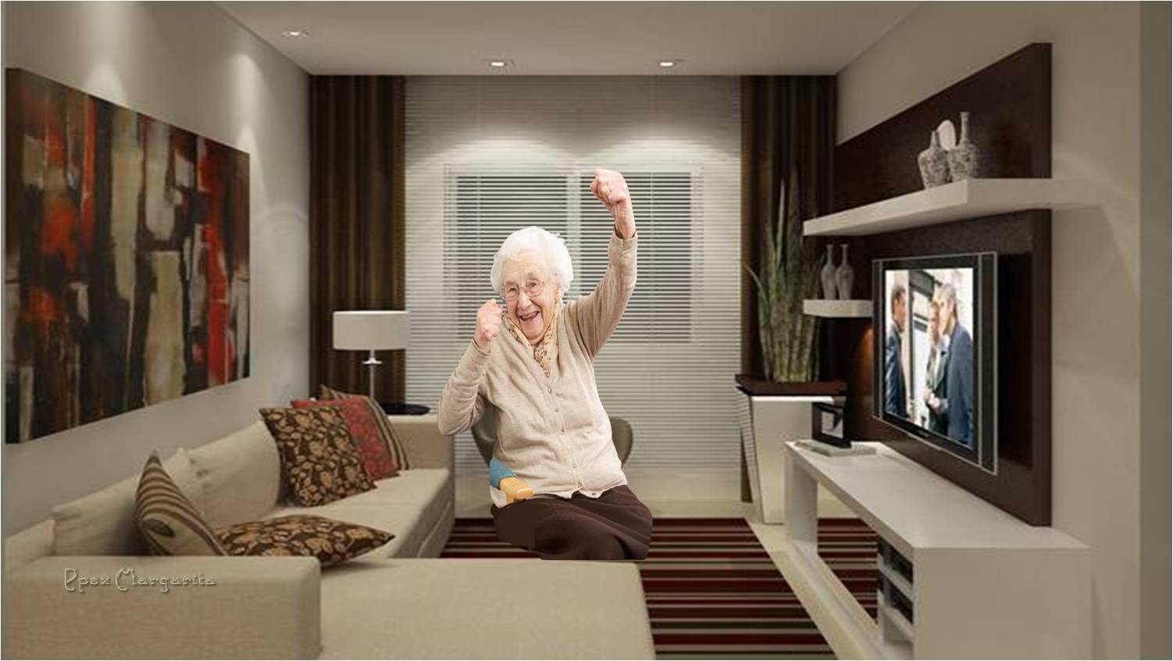
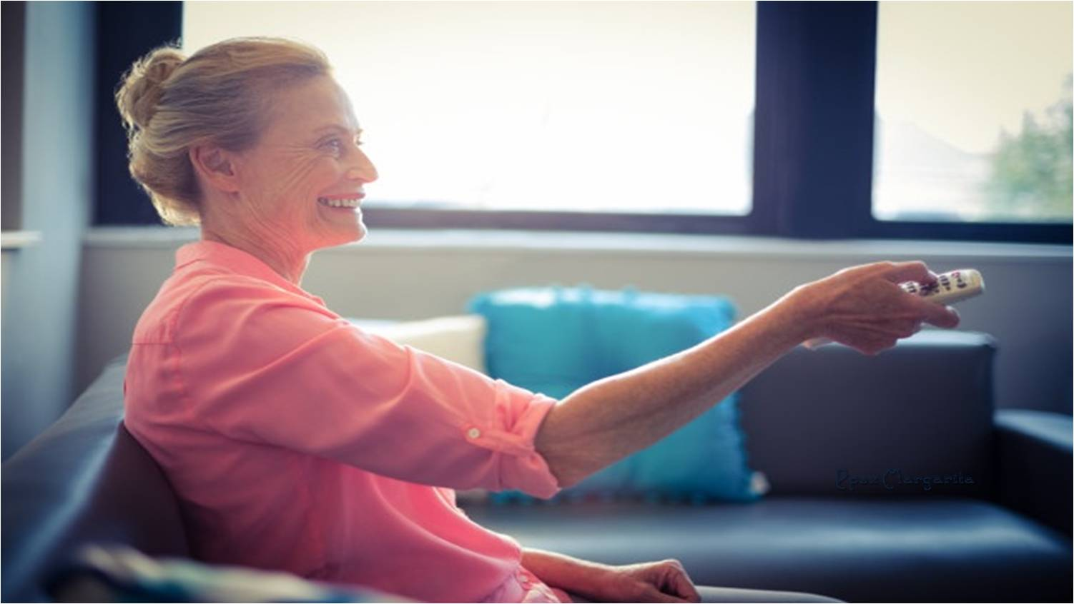
Y cambiaré de canal todo el tiempo.
Me sentaré muy cerca del televisor

Slide 18
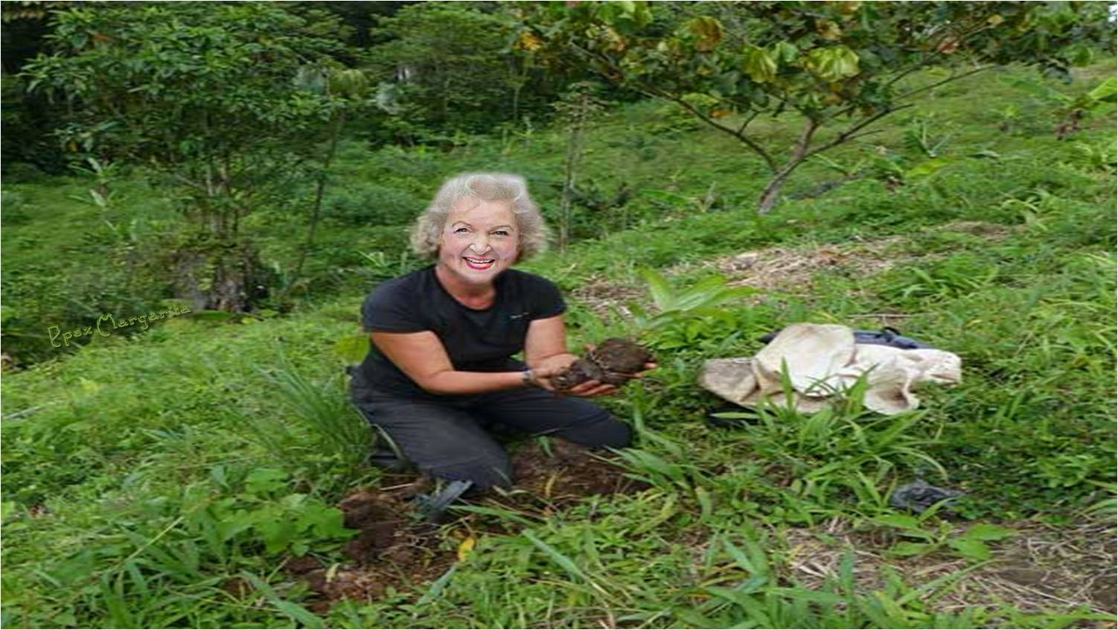
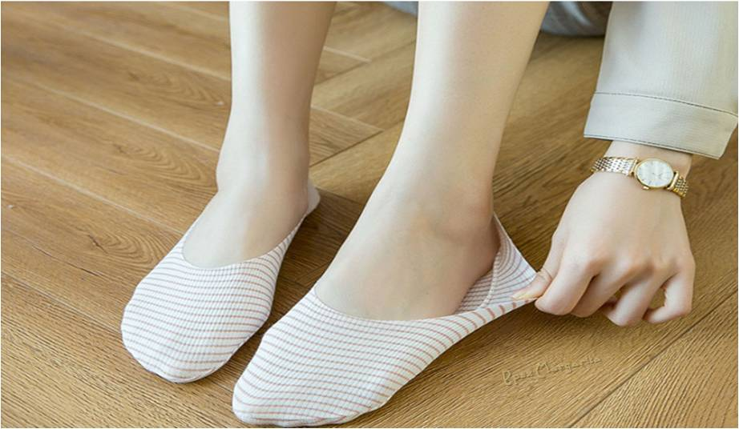
Me quitaré las medias y siempre perderé una.
Y jugaré en el barro hasta el final del día.

Slide 19
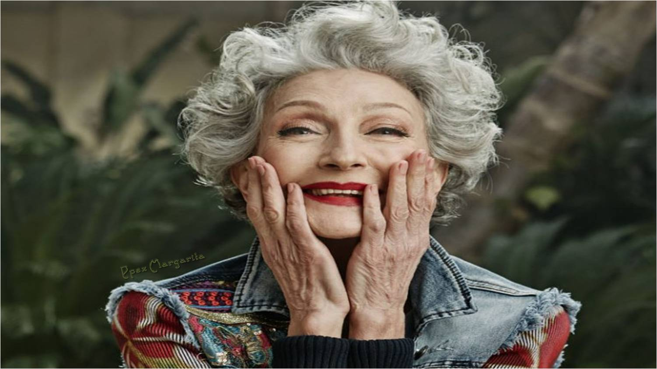



Slide 20
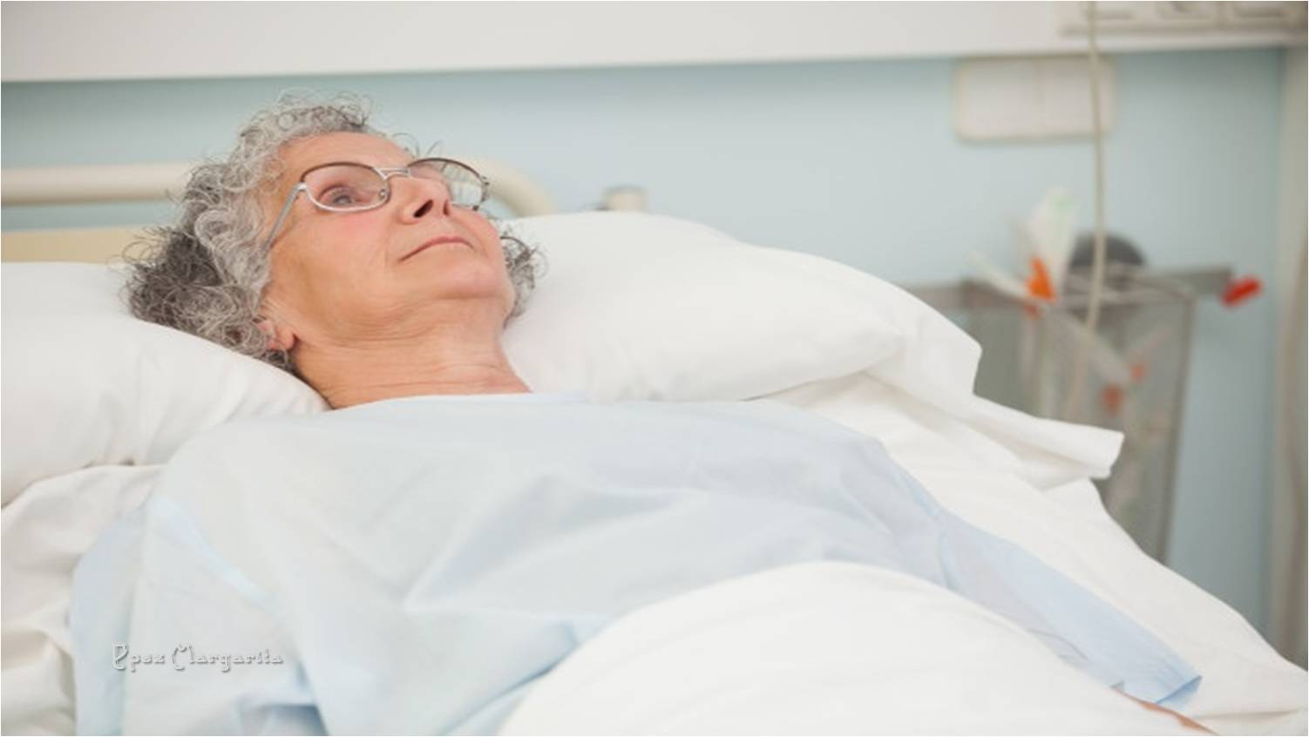
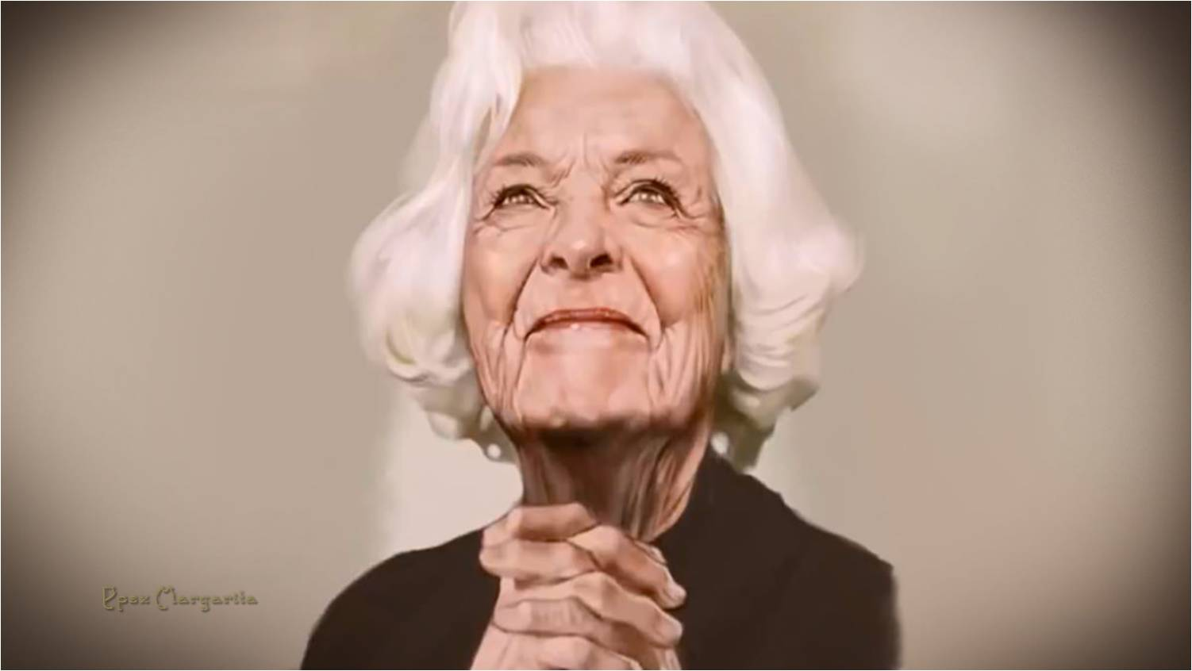
Y luego, por la noche, ya acostada,
Agradeceré a Dios por todo,

Slide 21
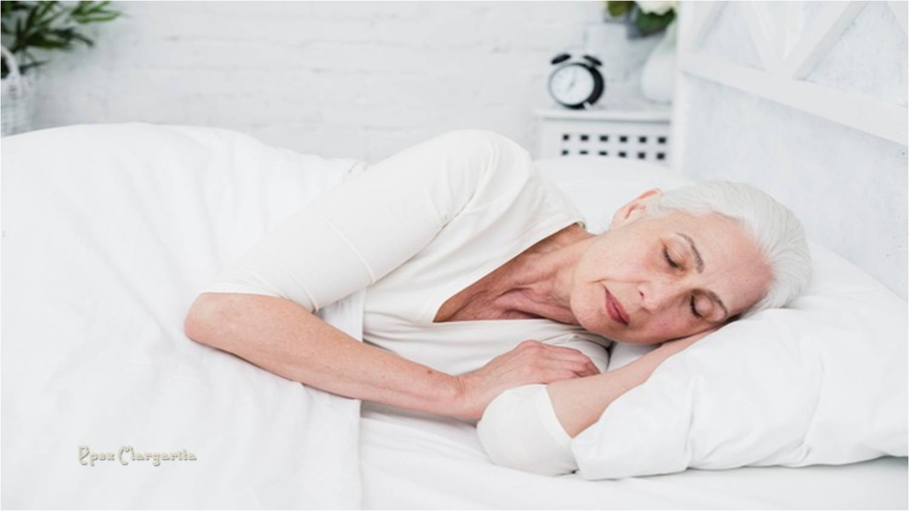
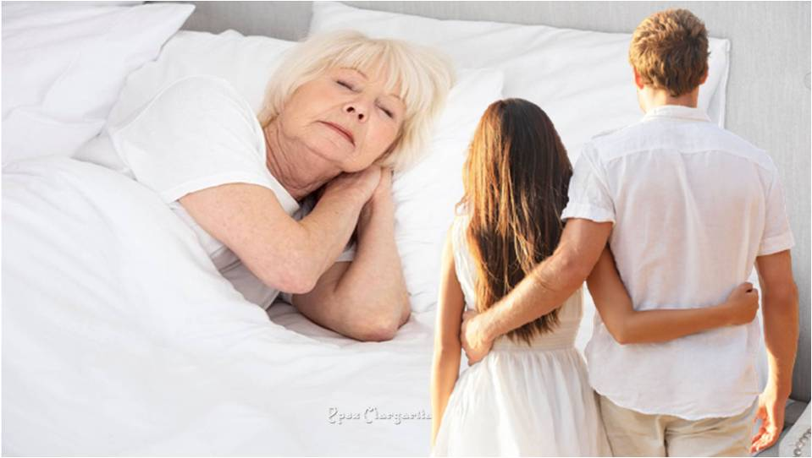
Cerraré los ojos para dormir,
Y mis hijos me mirarán con una media sonrisa y dirán:

Slide 22
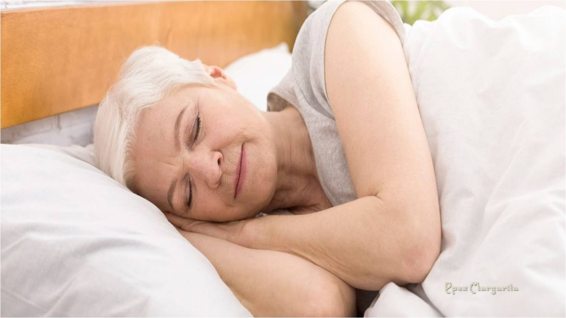
- ¡Es tan dulce cuando duerme! "

Slide 23



Slide 24


Marzo 2021
Música: Eros
Chris Spheeris
Margarita

Slide 25









¿Te ha gustado?
Puedes ver más entrando
Aquí
Además puedes recibir powerpoints en tu correo electrónico suscribiéndote aquí:
Esta presentación powerpoint ha sido creada y compartida única y exclusivamente para mispps.com

